Slide 1
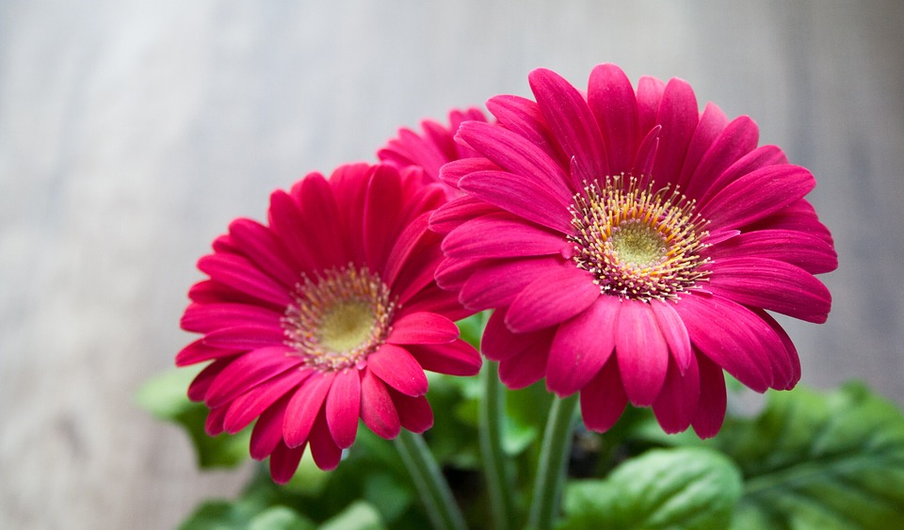
সবাইকে
স্বাগতম আজকের ক্লাসে ।

Slide 2
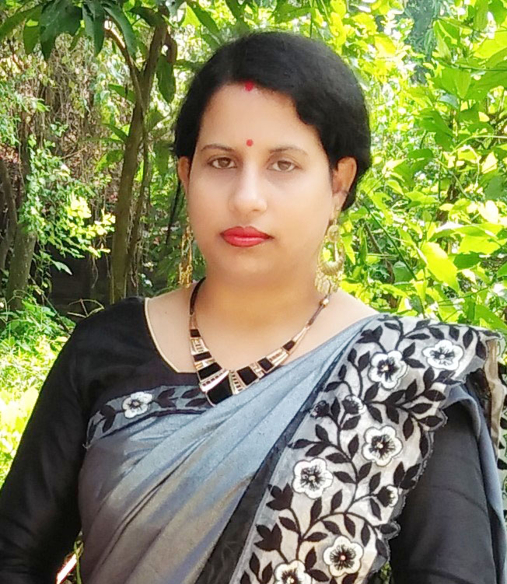
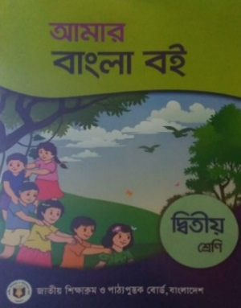
উপস্থাপনায়...
শ্রেণিঃ দ্বিতীয়
বিষয়ঃ বাংলা
পাঠঃ ৫২
তারিখঃ ১৭/১০/২০১৯
মল্লিকা পাল
সহকারি শিক্ষক,
৮৭,কাঠি সরকারি প্রাথমিক বিদ্যালয়,
গোপালগঞ্জ সদর, গোপালগঞ্জ।
Gmail-
mpaul29024@gmail.com

Slide 3
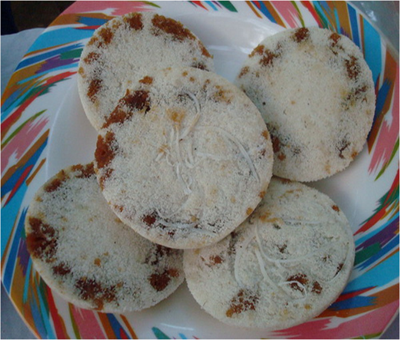
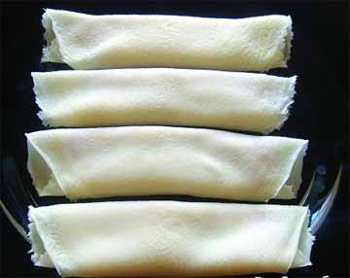
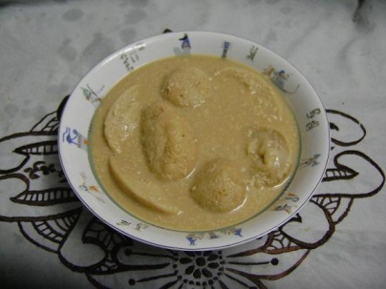
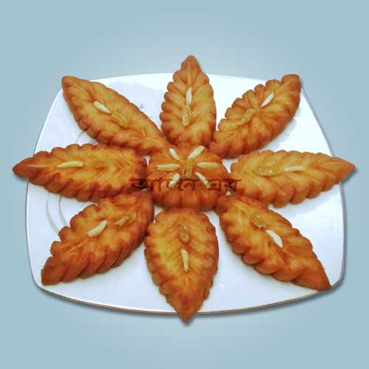
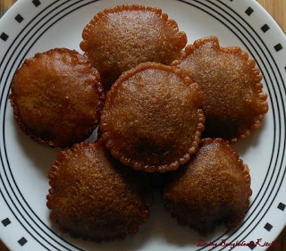
চলো কিছু ছবি দেখি...
কিসের ছবি এগুলো?
কে কে খেয়েছো এগুলো?

Slide 4
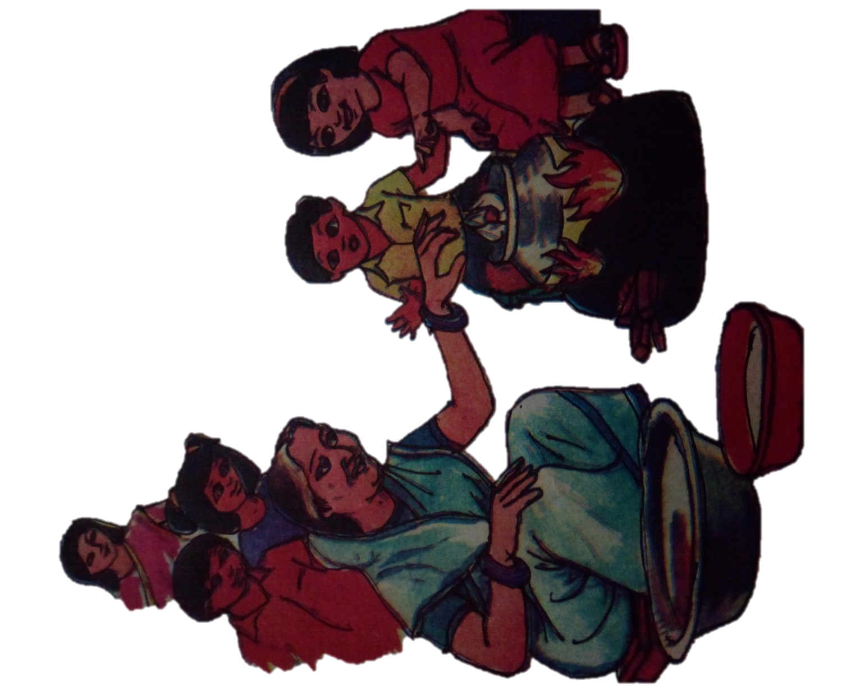
আজকের পাঠ ও পাঠ্যাংশ
দাদীর হাতের মজার পিঠা
(বাংলাদেশের…… মজাই আলাদা।)

Slide 5
শিখনফল
১। পাঠ্যাংশ মনোযোগ সহকারে শুনে প্রশ্ন/ যুক্তবর্ণের ধ্বনি/
কোন বর্ণনা বুঝতে পারবে।
২। পাঠ্যাংশের মধ্যস্থিত কঠিন শব্দের অর্থ/ যুক্তবর্ণের ধ্বনি
ও নতুন শব্দ শুদ্ধভাবে বলতে পারবে।
৩। পাঠ্যাংশটি বিরাম চিহ্ন চিনে শুদ্ধ ও স্পষ্ট উচ্চারণে পড়তে
পারবে।
৪। ছোট প্রশ্নের উত্তর লিখতে পারবে।

Slide 6
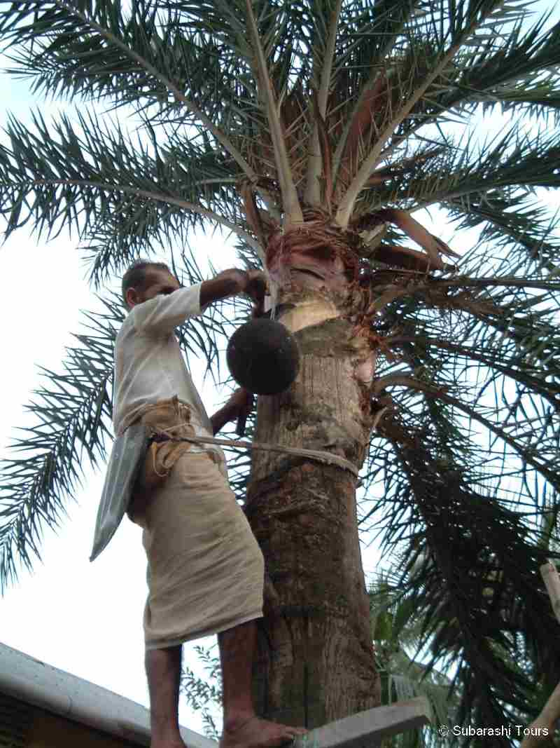
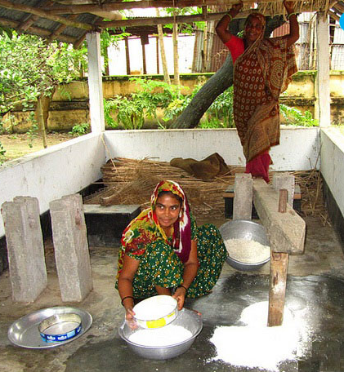
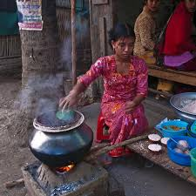
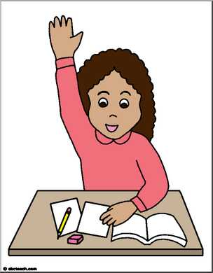
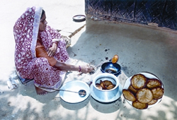
একক কাজ (মৌখিক)
কখন পিঠা খাওয়ার ধুম পড়ে যায়?
ঊত্তরঃ শীতকালে পিঠা খাওয়ার ধুম পড়ে যায়।
শীতকালে পিঠা খাওয়ার ধুম পড়ে যায়।
ঢেঁকিতে চালের গুঁড়ো করে তৈরি করা হয় নানা ধরনের পিঠা।

Slide 7
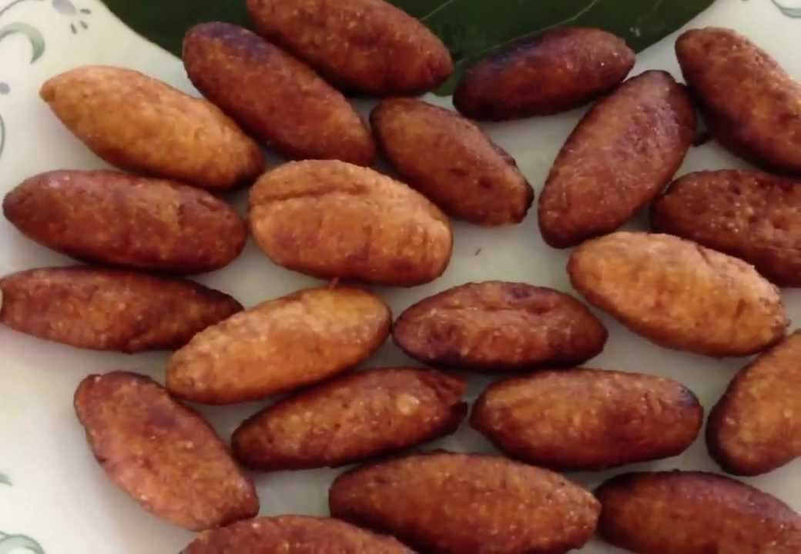
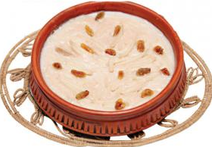
খেজুর পিঠা
পিঠাগুলির নাম ও হয় সুন্দর সুন্দর-
যেমনঃ
চুষি পিঠা

Slide 8
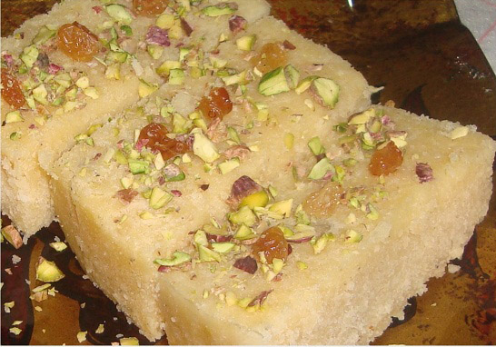
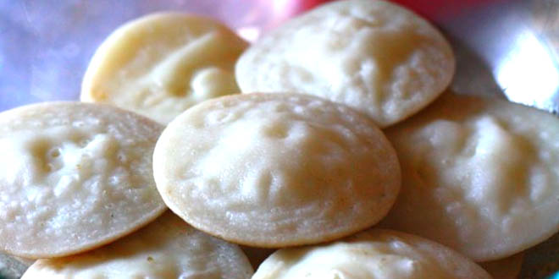
বিবিখানা পিঠা
চিতই পিঠা

Slide 9
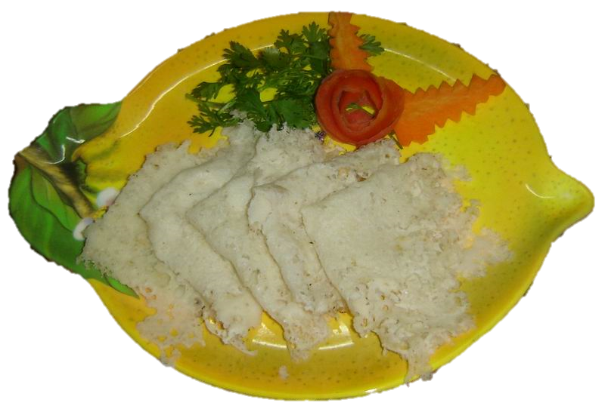
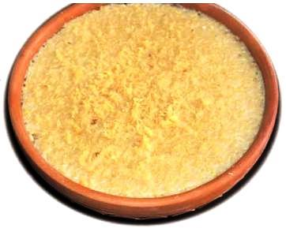
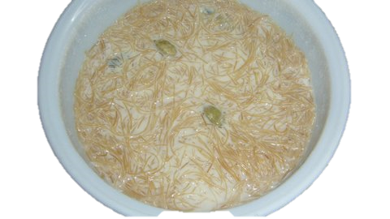
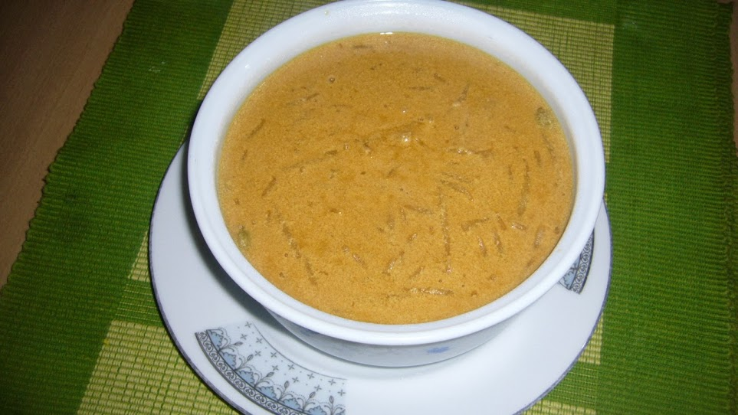
ছিট পিঠা
সেমাই পিঠা

Slide 10
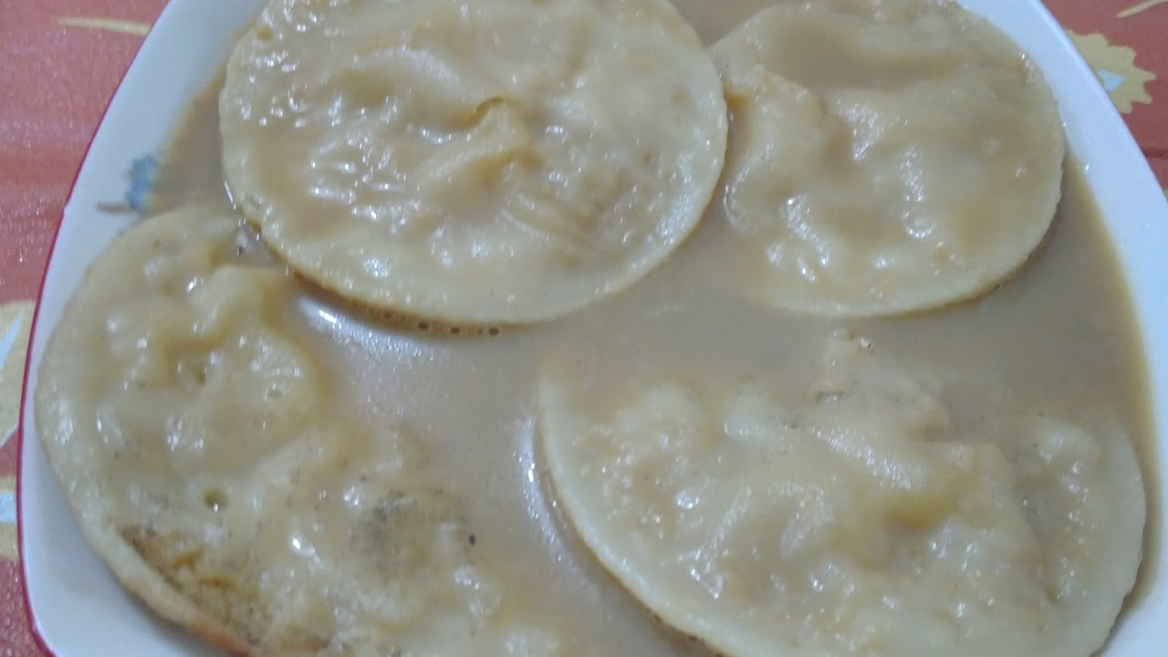
ভাপা পিঠা
দুধ চিতই পিঠা

Slide 11
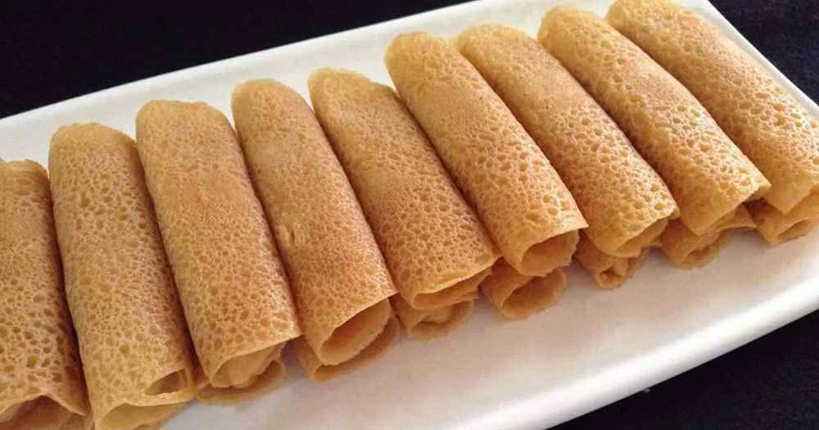
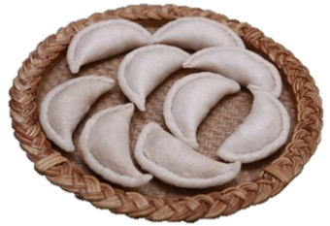
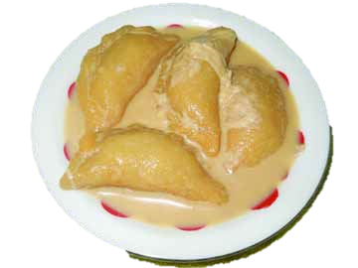
পাটিসাপটা
পিঠা
পুলি পিঠা

Slide 12
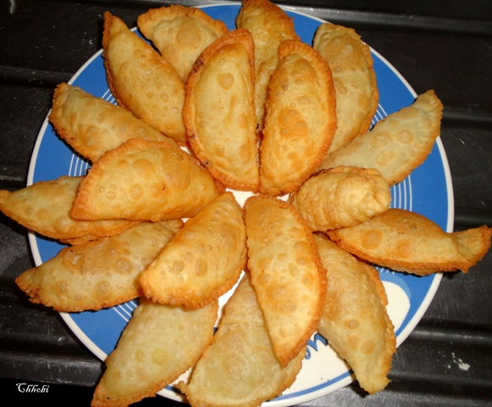
নারকেল পিঠা

Slide 13
যুক্তবর্ণ চিনি ও নতুন শব্দ তৈরি করিঃ
একক কাজ (মৌখিক)
ঠ
ষ্ঠ
অনুষ্ঠান
ষ
কাষ্ঠ, ষষ্ঠ।
ন্দ ও ষ্ঠ এ কি কি বর্ণ আছে?
উক্ত যুক্ত বর্ণদ্বয় দিয়ে একটা করে শব্দ গঠণ কর।
ন্দ
দ
সুন্দর
ন
অন্দর, আনন্দ।

Slide 14
একক কাজ (মৌখিক)
সুন্দর
ভালো।
নতুন শব্দ খুঁজি
ও
তার অর্থ জানি
অনুষ্ঠান
উৎসব।
শব্দের অর্থ বলঃ সুন্দর, অনুষ্ঠান।
ঢেঁকি
ধান ভানা/চালের গুঁড়ো করার যন্ত্র।

Slide 15
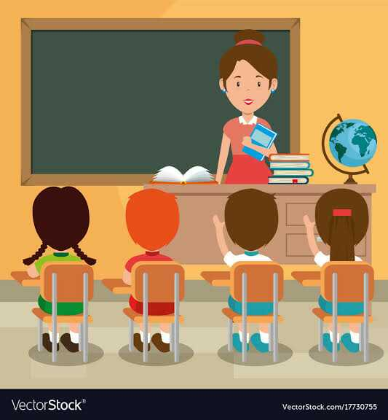
আদর্শ পাঠ
এসব পিঠার সুন্দর সুন্দর নাম আছে। যেমনঃ খেজুর
পিঠা, চুষি পিঠা, বিবিখানা পিঠা, ছিট পিঠা,
সেমাই পিঠা, ভাপা পিঠা, দুধ চিতই পিঠা,
পাটিসাপটা পিঠা, পুলি, নারিকেল পিঠা। এমনি
নানা নামের পিঠা। শীতকালে গরম গরম পিঠার
মজাই আলাদা।
বাংলাদেশে শীত কালে পিঠাপুলি খাওয়ার ধুম
পড়ে যায়। এ সময় ঘরে ঘরে ওঠে নতুন ধান।
ঢেঁকিতে ধান ভানা হয়। ধান ভানার পর সেই
চালের গুঁড়ো করা হয়।তা দিয়ে তৈরি হয় নান
ধরনের পিঠা। নানা ধরনের অনুষ্ঠানে পিঠা
খাওয়া হয়।

Slide 16
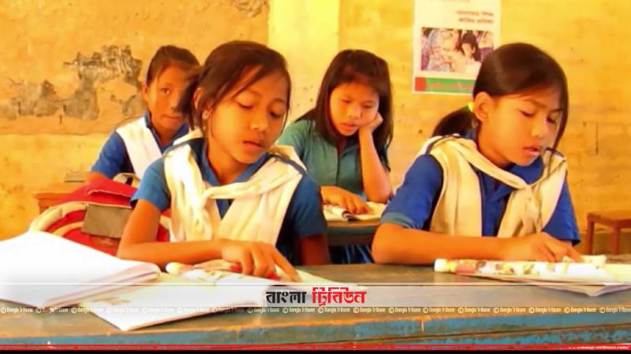
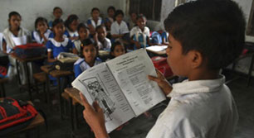
শিক্ষার্থীদের পাঠ
একক পাঠ

Slide 17
মূল্যায়ন (লিখিত)
১। আমাদের দেশে কখন পিঠা খাওয়ার ধুম পড়ে যায় লিখ?
উত্তরঃ
আমাদের দেশে শীতকালে পিঠা খাওয়ার ধুম পড়ে যায়।
২। কি সে ধান ভানা হয় লিখ?
উত্তরঃ
ঢেঁকিতে ধান ভানা হয়।
৩। শীতকালীন তিনটি পিঠার নাম লিখ।
উত্তরঃ
চিতই পিঠা, ভাপা পিঠা ও পাটিসাপটা পিঠা।

Slide 18
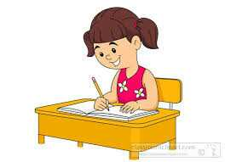
বাড়ির কাজ
তোমার পছন্দের পিঠা সম্পর্কে দুইটি বাক্য লিখে আনবে।

Slide 19
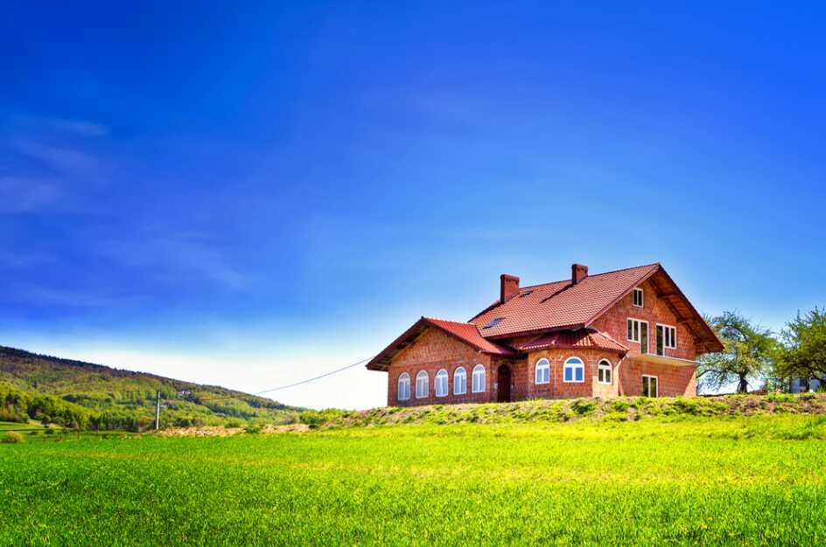
এখানেই শেষ করছি আজকের ক্লাস।
ভালো থেক সবাই...

